Slide 1


의료진의 아동학대 신고 현황과 과제
의료진의 아동학대 신고 시스템에는 여러 한계점이 있습니다. 이 발표에서는 현황, 문제점, 그리고 개선 방안을 살펴보겠습니다.
작성자: 이재영 / 학생 / 의학과 ­

Slide 2
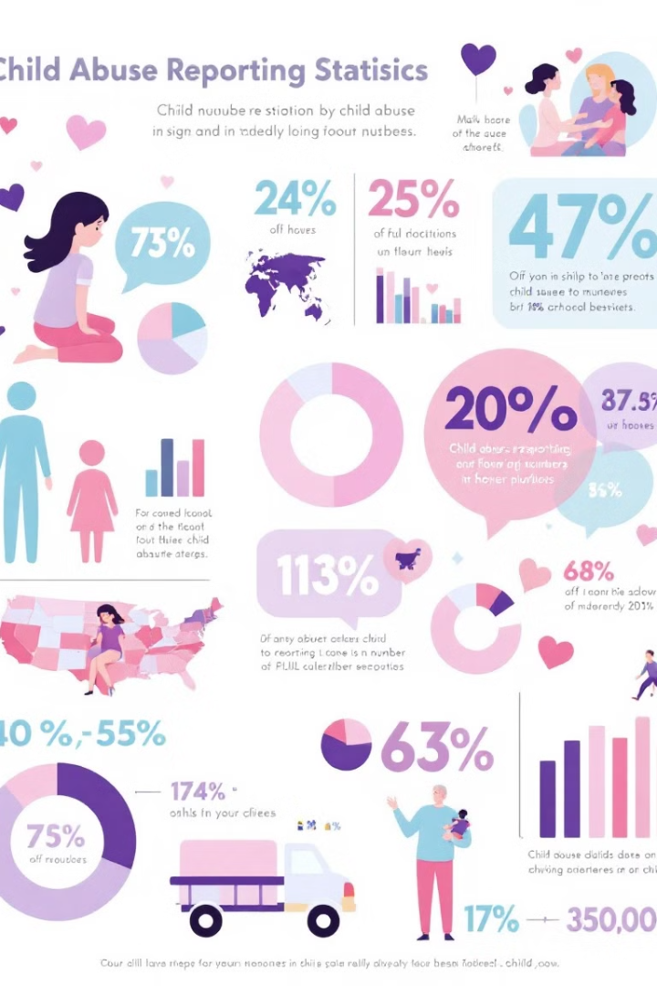
아동학대 신고 현황
1
2022년 신고 접수
총 46,103건의 아동학대 신고 접수. 의심 사례는 44,531건.
2
신고 의무자 비율
신고 의무자에 의한 신고는 16,149건(36.3%).
3
의료인 신고 비율
의료인 및 의료기사에 의한 신고는 424건(1%)에 불과.

Slide 3

정인이 사건과 의료진 신고의 중요성
사건 개요
2020년 10월 양천구 입양아 학대 사건 발생.
의료진의 역할
사건 1달 전 소아청소년과 방문 시 아동학대 징후 발견 못함.
시스템의 한계
짧은 진료 시간 동안 아동학대 판별의 어려움 지적.

Slide 4
국내외 아동학대 신고 비교
한국
미국
영국
연간 소아 외상 응급실 방문 35만 명 중 100건 미만 신고.
응급실 방문 소아 중 10%가 아동학대 피해자로 신고됨.
1.4~6.5%의 아동학대 신고율 보임.

Slide 5

의료진 신고 의무 제도의 한계점
1
신고의 어려움
2
신변 안전 문제
바쁜 진료 환경과 짧은 시간 내 아동학대 근거 파악 어려움.
신고자 신변 보호의 현실적 한계와 가해자의 보복 우려.
3
동기부여 부족
4
인식 부족
신고 후 사후 처리 경과를 알 수 없어 좋은 경험 축적 어려움.
아동학대 의무 교육 부족으로 신고 의무 인지 미흡.

Slide 6
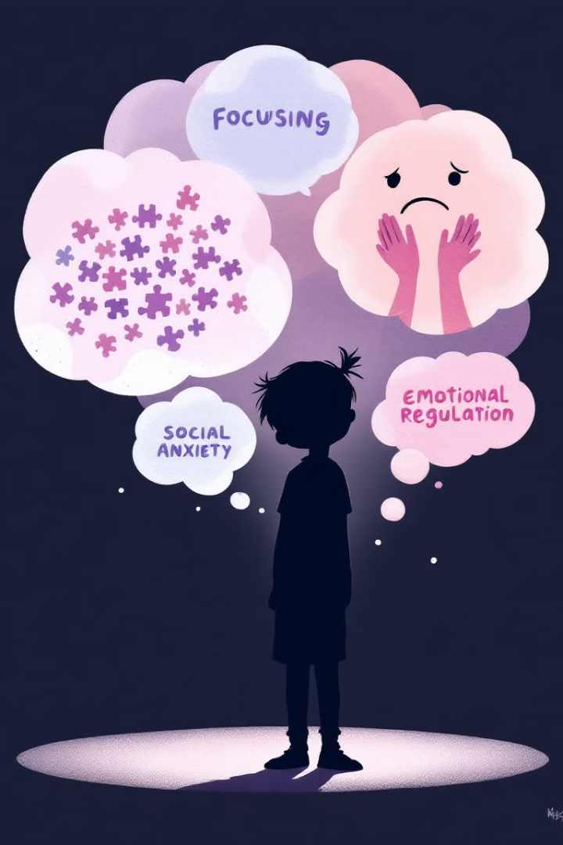



아동학대의 영향
지적 발달
지적장애, 언어장애 유발 가능.
정서적 영향
대인관계 어려움, 정서적 후유증 발생.
사회적 문제
청소년기 탈선 및 범죄 가능성 증가.

Slide 7

아동학대 판정 기준: Escape Criteria
병력의 일관성
부상의 합리성
상호작용
신체 검사 결과
다른 부상의 존재
아동의 행동
Louwers, et al.이 제시한 Escape Criteria는 6개 기준 중 하나라도 양성이면 보고.

Slide 8




아동학대 선별 기준의 한계와 개선 방향
주관적 요소
기준 판단 시 개인적 해석 필요.
문화적 차이
유럽 기준을 국내에 직접 적용하기 어려움.
AI 활용
신고 의무 제도와 선별 기준의 한계 보완 가능성.

Slide 9


의료 현장에서 AI를 활용한 아동학대 판별
의료진 진료 환경에서 AI를 활용하여 아동학대 신고 의무제도의 한계와 판정 기준의 문제점을 개선할 수 있습니다. AI는 객관적이고 일관된 판단을 제공하며, 의료진의 부담을 줄일 수 있습니다.
작성자: 이재영 / 학생 / 의학과 ­

Slide 10

아동학대 신고 의무제도 개선
1
AI 자동 계산
AI가 아동학대 확률을 자동으로 계산하여 일정 수치 이상일 때 전문 기관에 연락합니다.
2
의료진 부담 감소
의료진은 신고로 인한 부담이 줄어들어 진료에 더욱 집중할 수 있습니다.
3
객관적 데이터 제공
AI는 객관적인 데이터를 제공하여 아동학대 의심 사례에 대한 명확한 근거를 제시합니다.

Slide 11
아동학대 판정 기준 개선
기존 기준의 한계
AI의 장점
객관적 판정
현재 아동학대 선별 기준에는 주관적 요소가 개입할 여지가 큽니다.
AI는 다양한 변수 사이의 연관성을 분석하고, 인간이 놓칠 수 있는 특징을 활용합니다.
AI는 기존 기준보다 객관적이고 신뢰성 있는 판정을 제공하며, 수치화된 근거를 제시합니다.

Slide 12

아동학대 AI 선행연구 분석
1
연구 현황
1985년부터 2023년까지 413편의 논문 중 7편이 최종 선별되었습니다.
2
데이터셋 다양성
영상, EMR, 내원 시 특징 등 다양한 데이터셋을 활용했습니다.
3
AI 모델
CNN, 자연어 처리 등 다양한 AI 모델이 사용되었습니다.
4
한계점
대부분 단일 병원 데이터로, 일반화 가능성이 낮았습니다.

Slide 13





멍 분석을 통한 아동학대 판별
위치
크기와 개수
모양
색깔
발달 단계와 일반적 사고 위치를 고려합니다.
멍의 크기와 개수는 학대 여부와 관련이 있습니다.
특정 모양의 멍은 학대 가능성을 높입니다.
멍의 색깔로 손상 시기를 추정할 수 있습니다.

Slide 14

표정과 발화를 통한 감정 분석
조기 감정 인식
6개월부터 아동은 얼굴 표정으로 감정을 표현하고 인식할 수 있습니다.
학대 아동의 특징
학대받은 아동은 과도한 두려움, 불안, 억제된 감정 표현을 보입니다.
신경 발달 변화
학대 경험은 아동의 감정 처리 방식에 변화를 초래합니다.
말투 분석
학대받은 아동은 말투에서도 불안, 두려움, 분노를 더 많이 드러냅니다.

Slide 15
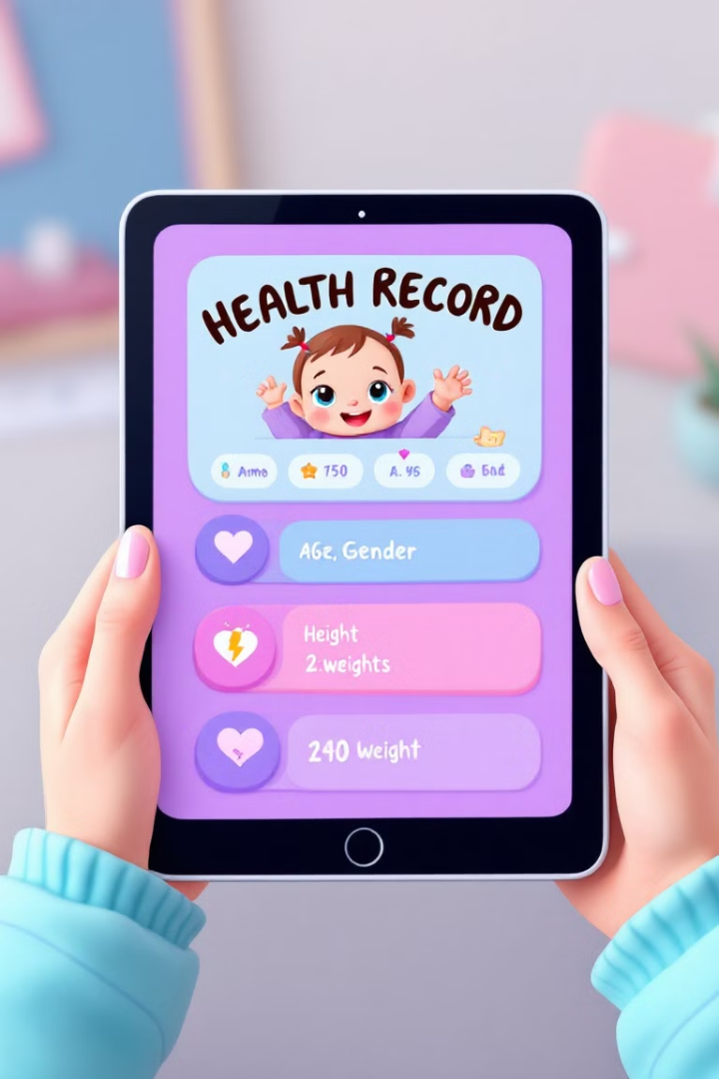
기본 특성 분석
연령
발달 단계와 관련된 중요 정보 제공
성별
학대 유형과 빈도의 차이 분석에 활용
키
성장 발달 분석의 중요 지표
체중
영양 상태 및 전반적 건강 상태 평가

Slide 16




X-ray 판독문 활용
신속한 평가
X-ray는 응급 상황에서 아동의 상태를 빠르게 평가하는 데 사용됩니다.
다양한 진단
골절, 탈구, 감염 등 다양한 상태를 진단할 수 있습니다.
AI 분석
AI 시스템은 X-ray 데이터를 분석하여 아동학대의 징후를 찾아낼 수 있습니다.

Slide 17

아동학대 선별 AI 모델 아이세이프
아이세이프는 응급실과 외상외과에서 0-17세 아동의 학대 의심률을 판단하는 AI 모델입니다. EMR 데이터, 체크리스트, 영상 분석 결과를 입력으로 사용합니다.
작성자: 이재영 / 학생 / 의학과 ­

Slide 18

데이터 입력 과정
1
EMR 데이터
기본 특성, X-ray 판독문, 혈액 검사 결과를 자동 추출합니다.
2
체크리스트
멍의 위치, 개수, 크기 등을 의료진이 입력합니다.
3
영상 분석
아동의 얼굴 표정과 발화를 5가지 감정으로 수치화합니다.

Slide 19

문진 정보
1
10개 문항
2
응답 형식
3
신속한 진행
손상 원인, 의식 상태, 보호자 유형 등을 확인합니다.
텍스트, 예/아니오/유보 선택, 카테고리 선택으로 구성됩니다.
EMR 내 아동학대 폼을 통해 빠르게 정보를 수집합니다.

Slide 20

아동학대 조기 발견의 중요성
아동 보호
사회경제적 비용 절감
지속 가능한 발전
신체적, 정신적 건강을 최대한 보호할 수 있습니다.
연간 수천억 원에서 수십조 원까지 절감 가능합니다.
사회 전체의 발전과 직결되는 중요한 의의가 있습니다.

Slide 21
판정의 객관성 증가
종합적 고려
개별 계산
균형 잡힌 결론
다양한 지표를 종합적으로 평가하여 아동학대 가능성을 판단합니다.
각 지표에 따른 아동학대 가능성을 개별적으로 계산합니다.
모든 관련 지표를 고려하여 균형 잡힌 결론을 도출합니다.

Slide 22
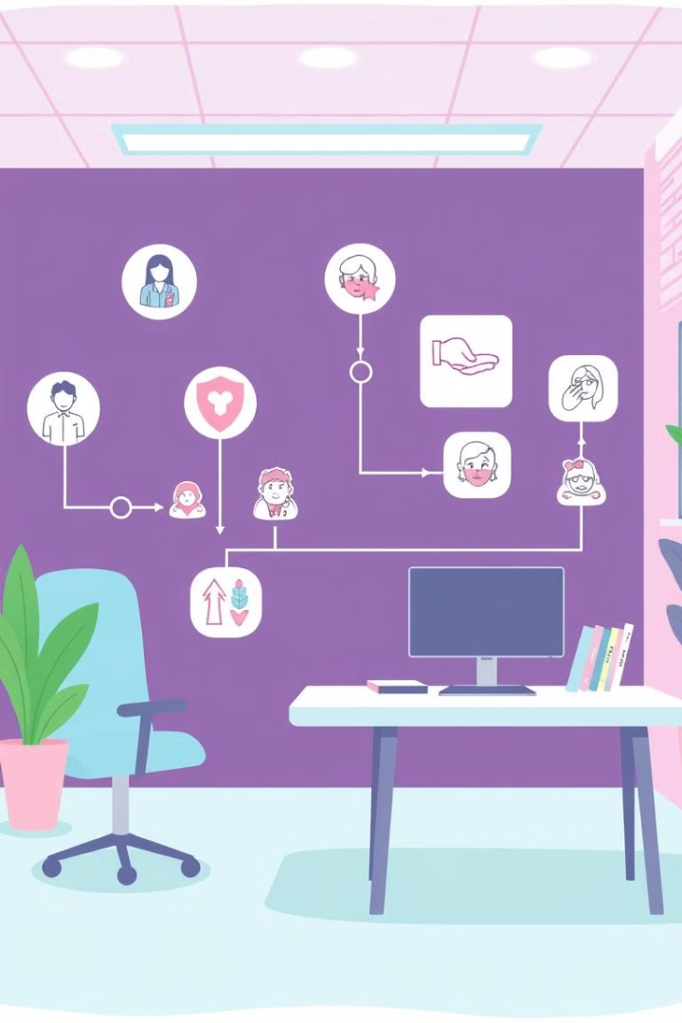
신고 제도의 효율성 증가
근거 제시
아동학대 가능성이 높다고 판단한 근거를 제시합니다.
심의 효율화
심의기구의 부담을 줄이고 절차의 효율성을 높입니다.
자원 최적화
실제 위험에 처한 아이들에게 더 많은 인력을 투입할 수 있습니다.

Slide 23



의료인 신고 부담 완화
안전 보장
AI를 통해 의료인의 신변 안전을 보장합니다.
심적 부담 감소
객관적인 AI 판단으로 의료인의 심적 부담을 줄입니다.
신속한 신고
AI를 활용해 신속하고 효율적인 신고가 가능합니다.

Slide 24

연구 및 교육 활용
데이터 수집
전국 아동 대상 스크리닝 데이터 확보
모델 개선
실제 사례 반영으로 AI 모델 성능 향상
새로운 발견
아동학대와 관련된 새로운 위험 요인 발견
정책 수립
데이터 기반 아동학대 근절 정책 수립

Slide 25

아이세이프: 아동학대 감지 AI 시스템
아이세이프는 표정, 발화, 멍, 기본 특성, 문진 정보, X-ray 분석을 통해 아동학대를 감지하는 AI 시스템입니다. 다양한 데이터를 활용하여 정확하고 신뢰할 수 있는 결과를 제공합니다.
작성자: 이재영 / 학생 / 의학과 ­

Slide 26

표정과 발화 분석
1
멀티모달 AI
표정과 발화를 동시에 분석하여 정확한 감정 판단
2
한국어 지원
한국어 소아 음성 데이터셋으로 fine-tuning 적용
3
실현 가능성
기존 모델의 임베딩 활용으로 높은 실현 가능성

Slide 27
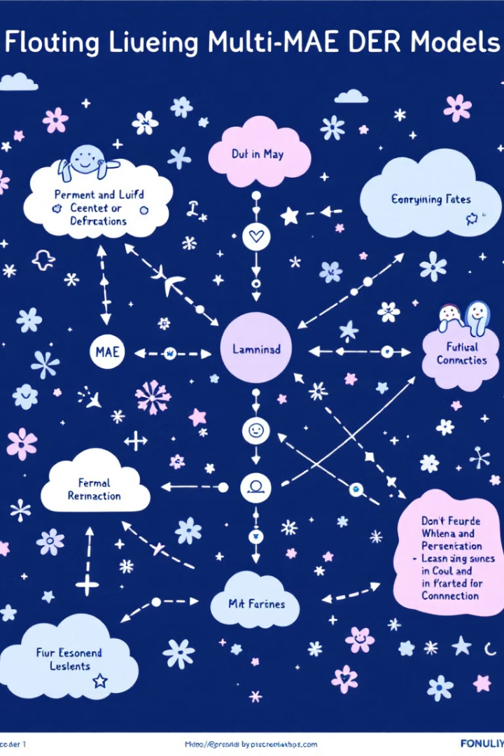
Multi-MAE DER 모델
1
선택 이유
높은 민감도, 다양한 인종 데이터, 오픈 소스 라이선스, 간편한 훈련
2
데이터 활용
청소년 자유 대화 데이터베이스로 fine-tuning 진행
3
향후 계획
병원 네트워크 통해 아동-의료진 인터뷰 영상 데이터베이스 구축

Slide 28
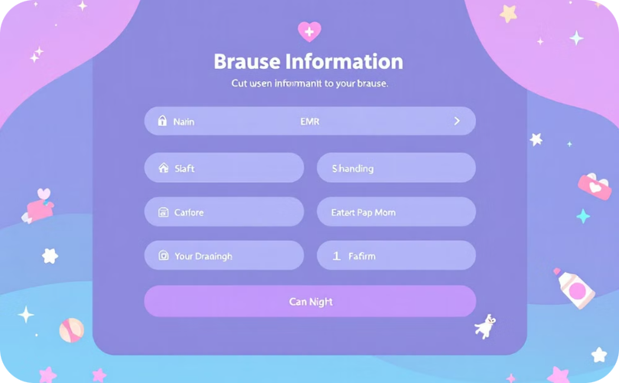
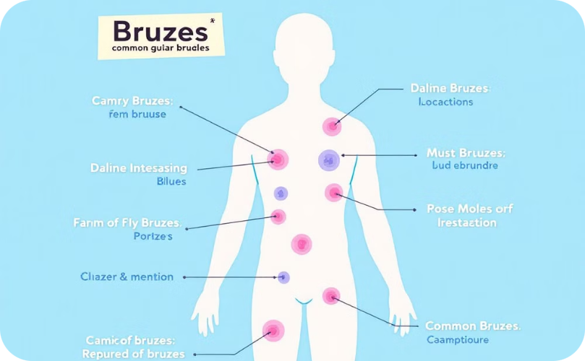
멍 정보 분석
EMR 폼
부위 분류
클릭과 간단한 수치 입력으로 멍의 위치, 개수, 장경, 모양 특이성 확인
머리, 팔, 다리, 몸통, 엉덩이로 분류하여 정보 입력

Slide 29

기본 특성 분석
연령
0 이상의 정수
성별
0(남성), 1(여성)
키 분위수
0-1 사이 실수
체중 분위수
0-1 사이 실수
EMR 기록 바탕으로 4가지 지표 자동 입력. 성장 곡선 기반 데이터는 표준 성장도표 활용.

Slide 30

문진 정보 분석
설문지 구성
EMR에 통합된 간단한 질문으로 구성. 선택형 답변 또는 자유 텍스트 입력.
데이터 처리
'예' 답변은 0, '아니오' 답변은 1로 인코딩. 유보는 전체 답변의 평균값 대입.
AI 스피커 활용
면담 내용을 LLM으로 분석하여 의사에게 예상 답변 제공 고려.

Slide 31
X-ray 골절 분석
분석 대상
분석 방법
데이터 처리
다발성 골절, 갈비뼈 골절, 대퇴골 골절, 두개골 골절 등 다양한 골절 유형
EMR에 기록된 X-ray 판독문을 입력으로 사용. Rule-based 알고리즘으로 분석.
신체 부위별 골절 여부 자동 감지 및 수치화. 1*9 벡터로 XGBoost에 입력.

Slide 32

향후 계획 및 전망
데이터 확장
전향적 연구를 통해 실제 임상 데이터 수집 및 모델 훈련
기술 개선
AI 스피커, 웹캠 도입으로 실시간 감정 분석 및 데이터 수집
윤리적 고려
환자 정보 보호를 위한 실시간 분석 및 결과만 저장하는 방식 도입
사회적 영향
아동학대 조기 발견 및 예방에 기여, 의료진 의사결정 지원

Slide 33

아이세이프: AI 기반 아동학대 선별 시스템
아이세이프는 의료 환경에서 아동학대를 빠르게 선별하고 의료진의 판단을 돕는 AI 시스템입니다. 환자 데이터를 분석하여 아동학대 의심률을 산출합니다.
작성자: 이재영 / 학생 / 의학과 ­

Slide 34
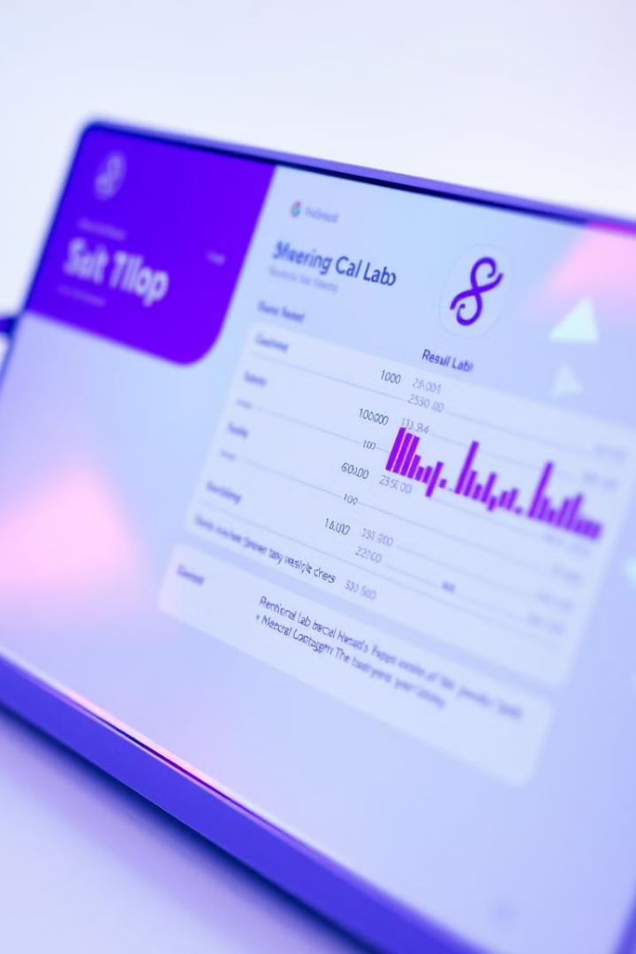
진단 검사 결과 활용
1
주요 검사 항목
RBC, WBC, PLT, Hemoglobin, PT/INR, aPTT, AST/ALT/ALP, 전해질 등
2
데이터 형태
1*19 벡터로 XGBoost 모델에 입력
3
데이터 확보
전향적 연구를 통해 실제 데이터 수집 예정

Slide 35

보안 및 개인정보 보호
1
데이터 비식별화
개인식별정보 제거 후 해시값으로 대체
2
영상/음성 처리
특징점 추출, 3D 아바타 변환, 음성 변조 등 기법 사용
3
연합 학습
병원 내 일차 모델 학습 후 가중치만 공유

Slide 36

의료 현장 활용 방법
데이터 수집
웹캠 영상, EMR 정보, 문진 결과 등 자동 수집
AI 분석
XGBoost 모델을 통한 아동학대 의심률 산출
결과 제시
의심률과 근거 제시, 필요시 자동 알림

Slide 37
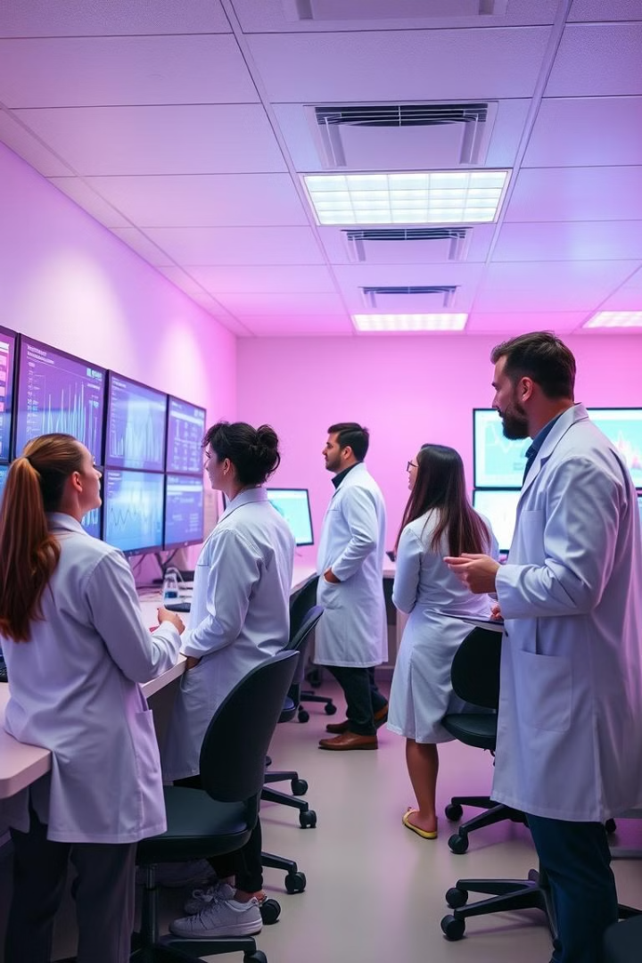
데이터 확보 계획
목표 데이터 규모
약 10,000건의 케이스 (아동학대 100건 포함)
수집 기간
5개 소아전문응급의료센터에서 2년 또는 4-5년
표정/발화 데이터
약 40시간, 14,400개 라벨 확보 예정

Slide 38

수익 모델: B2B 라이선스
대상
가격
시장 규모
국내 응급실
연 $50,000
최대 205억 원
미국 응급실
연 $50,000
최대 3,245억 원

Slide 39
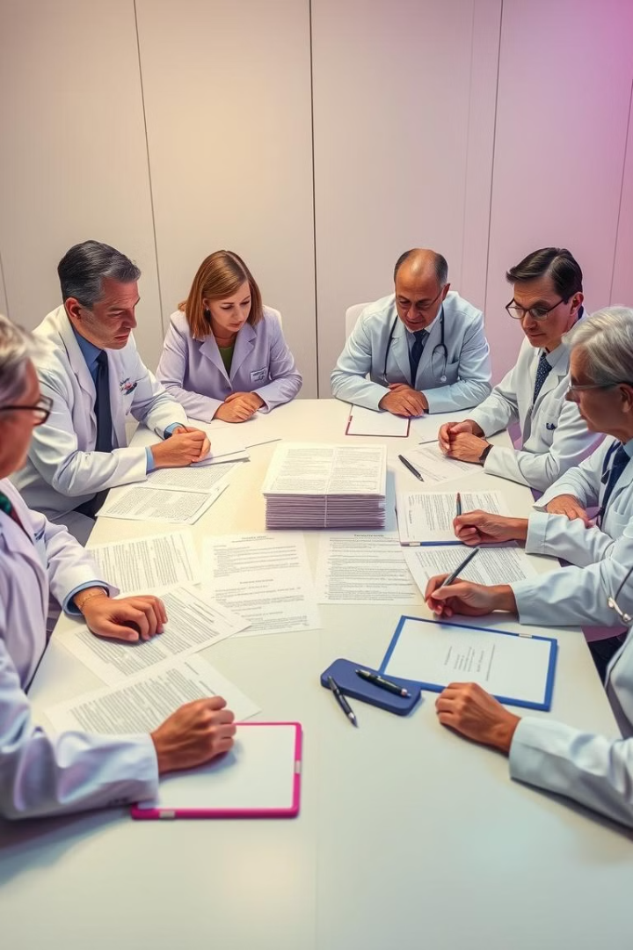



정부 협력 및 공공 예산 활용
정부 정책 연계
아동학대 예방 정책과 연계하여 전국적 보급 추진
비용 구조
아동 1인당 500원의 스크리닝 비용 제안
협력 모델
정부 지원을 통한 지속 가능한 운영 모델 구축

Slide 40
글로벌 확장 및 부가 서비스
글로벌 시장 진출
데이터 기반 서비스
미국 등 선진국 시장 진출로 TAM 3,380억 원 목표
수집 데이터 활용한 보고서, 리스크 평가 등 부가 서비스 개발

Slide 41

AI-SAFE: 아동학대 예방을 위한 혁신적 솔루션
AI-SAFE는 의료기관에서 아동학대를 선별하고 예방하는 혁신적인 AI 솔루션입니다. 이 시스템은 의료진의 workflow를 고려하여 설계되었으며, 다양한 데이터를 활용해 정확한 판단을 돕습니다.
작성자: 이재영 / 학생 / 의학과 ­

Slide 42

해외 적용 가능성
1
유연한 설계
AI-SAFE는 해외 의료기관에도 적용 가능하도록 설계되었습니다.
2
데이터 호환성
주요 정보는 단순한 수치와 텍스트 형태로, 쉽게 수집 및 처리할 수 있습니다.
3
현지화 가능
각국의 데이터에 맞게 fine-tuning하여 현지화할 수 있습니다.

Slide 43

가정 폭력 및 학교 폭력으로의 확장
기반 모델
1
성인 데이터를 기반으로 구축된 모델을 활용합니다.
2
아동학대 특화
아동 데이터로 fine-tuning하여 아동학대에 특화된 모델을 개발했습니다.
확장 가능성
3
다양한 폭력 유형에 맞춰 확장하여 가정 폭력과 학교 폭력 징후를 포착할 수 있습니다.

Slide 44
기존 연구의 한계
CCTV/X-ray 활용 연구
텍스트/실험실 데이터 활용 연구
영미권 연구 한계
데이터 용량이 크고 다기관 검증이 어렵습니다. 의료진의 workflow 통합이 어렵습니다.
대화 문맥과 진료 시간의 차이로 한국에 바로 적용하기 어렵습니다.
병원 협조 없이 사용하기 어렵고, EMR 회사의 협조 없이 통합이 어렵습니다.

Slide 45

의료인 신고율 개선
신고 부담 감소
자동으로 아동학대 전문 기관에 연결되는 시스템을 통해 의료인의 신고 부담을 줄입니다.
판단 지원
짧은 진료시간 동안 아동학대를 판단하는 데 도움이 되는 의심률 모델을 제공합니다.
신변 보호
의사의 단독 책임 부담을 줄이고 신변을 보호합니다.

Slide 46




AI 구조의 차별점
종합적 접근
아동의 표정, 발화, 의료 정보, 진단 검사 결과 등을 종합적으로 고려합니다.
효율적 모델
XGBoost를 사용하여 의사결정 문제에 효율적으로 대응합니다.
경량화
local 환경에서 가볍게 돌아갈 수 있는 모델을 지향합니다.

Slide 47




현장 Workflow 고려
기존 EMR 활용
영상의학 판독문이나 CBC 결과 등 기존 EMR 데이터를 활용합니다.
편리한 UI
멍과 같은 사항도 쉽게 입력할 수 있는 UI를 제공합니다.
간편한 설문
긴 텍스트 작성 대신 선지 선택 방식의 설문을 사용합니다.

Slide 48

AI-SAFE의 미래
국내 의료기관
해외 의료기관
가정 폭력
학교 폭력
현재 적용 중
확장 가능
연구 중
연구 중
AI-SAFE는 아동학대를 넘어 다양한 사회 문제에 대응하는 종합적인 폭력 예방 솔루션으로 성장할 것입니다.

